Slide 1














Proyecto
Gardenia
Realizado por Giovanna Espinosa

Slide 2


introducción
Gardenia es una plataforma de comercio electrónico especializada en articulos de jardineria, diseñada para facilitar la compra y venta de productos en línea, ofreciendo una experiencia intuitiva y objetiva.
Gardenia
El objetivo de Gardenia es proveer una solución integral para comerciantes y consumidores que desean una plataforma eficiente para realizar transacciones en linea.

Slide 3
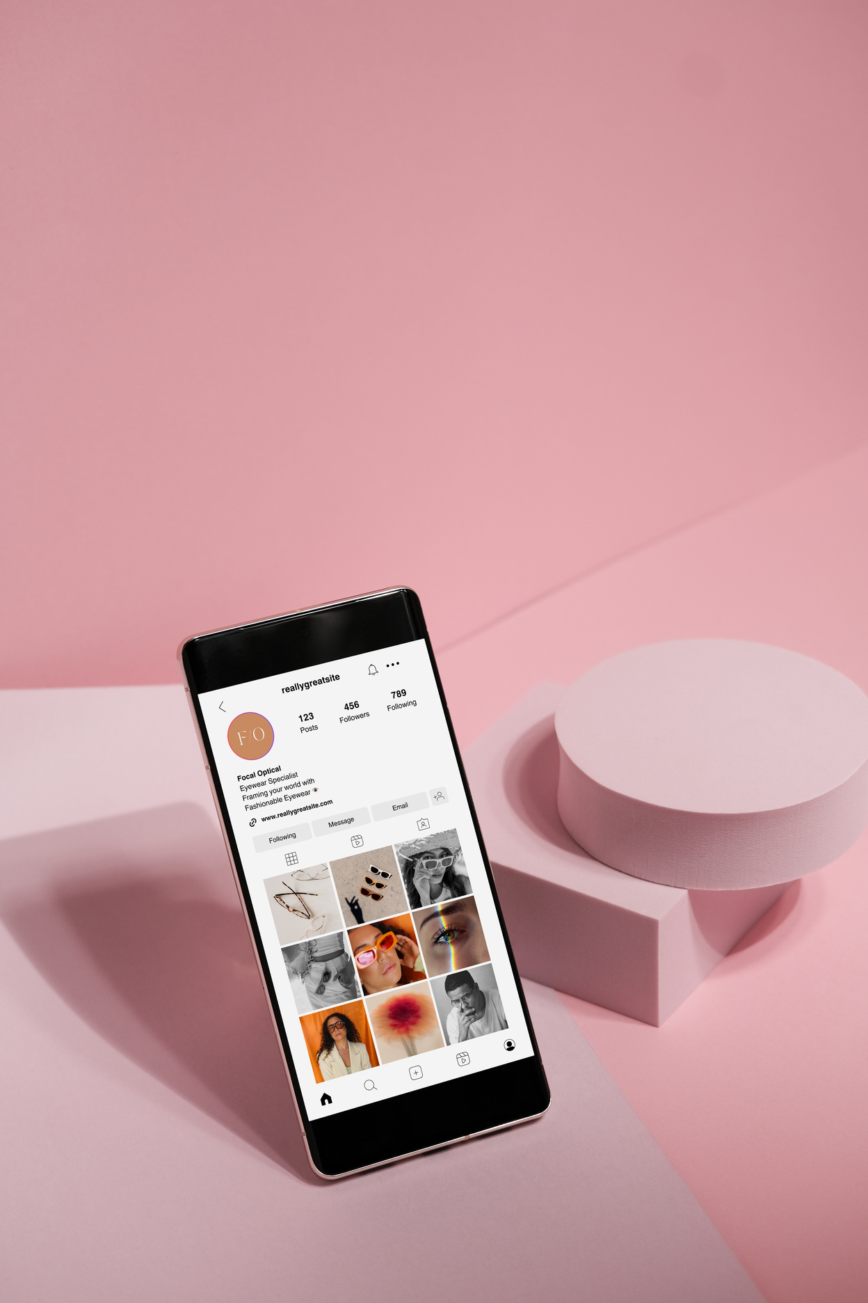
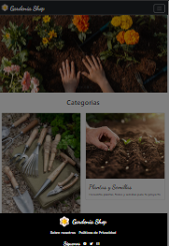
propuesta
Problema
La falta de una plataforma accesible y funcional para pequeños y medianos comerciantes de una comunidad para vender sus productos en línea
Solución
Desarrollo de Gardenia, una plataforma de comercio electrónico que conecta a comerciantes con consumidores de manera efectiva.
Implementación de funcionalidades clave como gestión de inventarios, procesamiento de pago, y soporte para cupones y descuentos.

Slide 4



principales caracteristicas
01
02
03
04
Gestión de Usuarios
Catalogo de Productos
Carrito de Compras.
Gestión de Productos
Registro, Inicio de sesión y gestión de perfiles de usuario
Navegación de productos por diferentes categorías.
Añadir, actualizar y eliminar productos del carrito, con visualización del total y descuentos
Añadir, actualizar y eliminar productos.

Slide 5

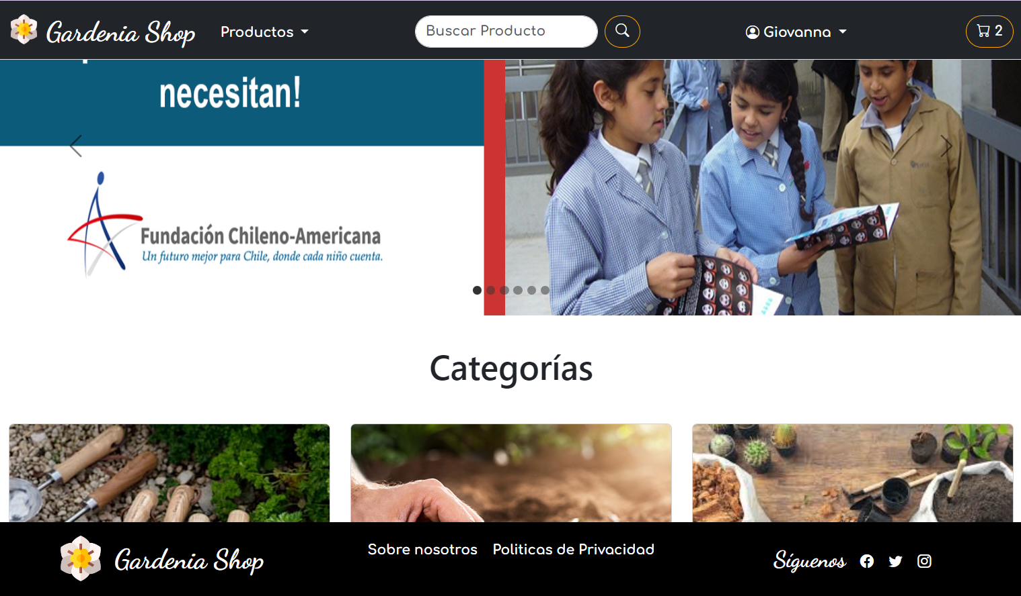
Presentación Producto
Gardenia es una solucion moderna y adaptable a las necesidades del negocio.
La interfaz de usuario es intuitiva, facilitando la administracion de catalogo de productos como la experiencia de compra para los usuarios
Gardenia
Interfaz sencilla y elegante que te ayudara a potenciar su negocio, facilitando la venta online.
Entorno seguro para transacciones protegiendo la informacion del usuario garantizando procesos seguros.*
Diseñada para crecer junto al negocio, soportando aumento en el catalogo de producto y en la base de clientes.

Slide 7
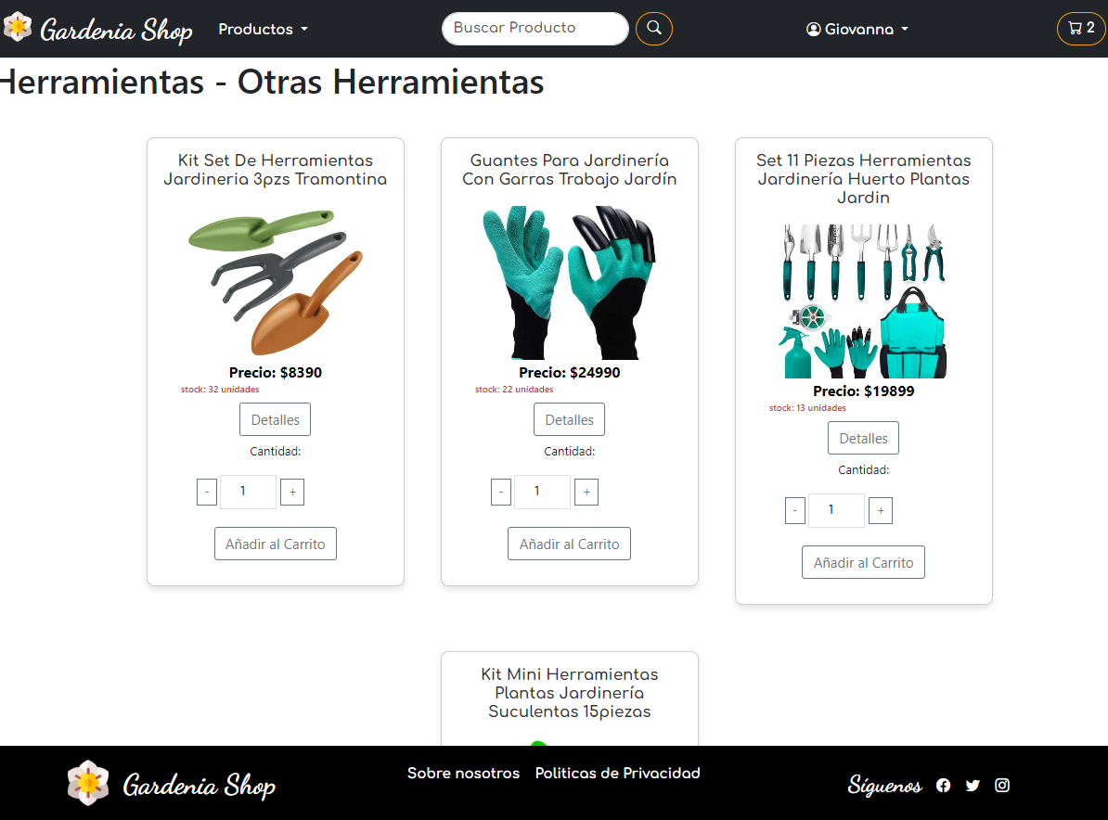

Slide 8
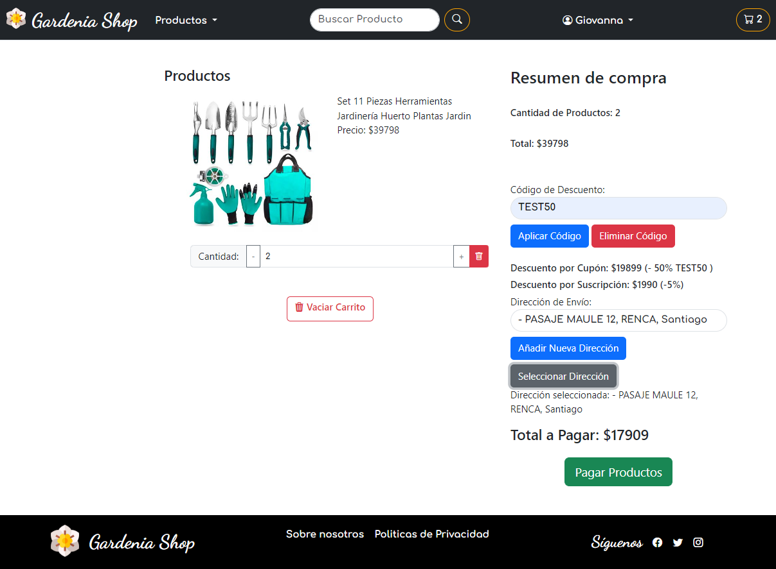

Slide 9
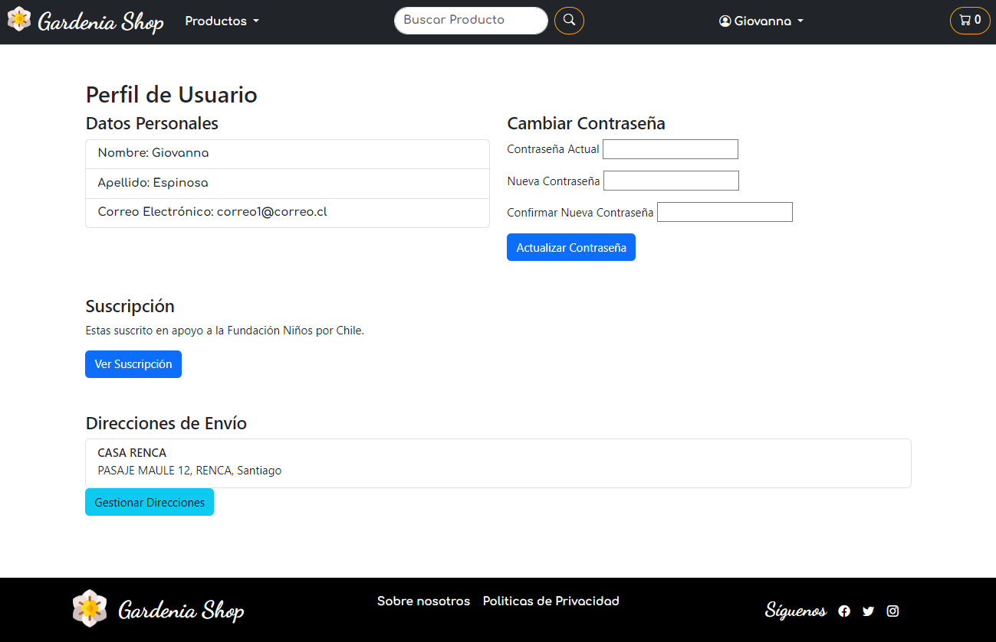

Slide 10
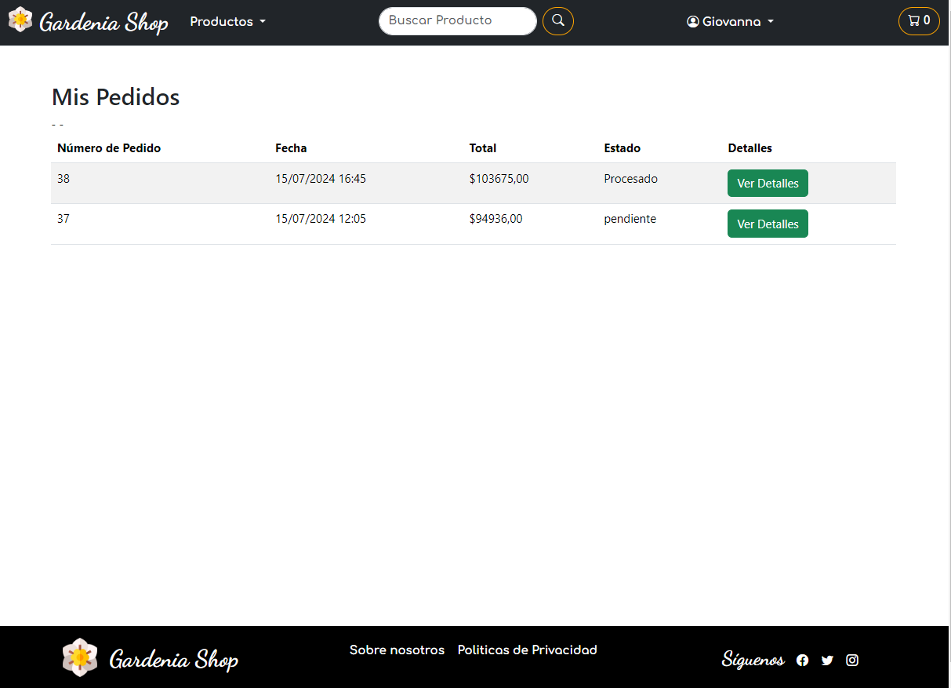

Slide 11
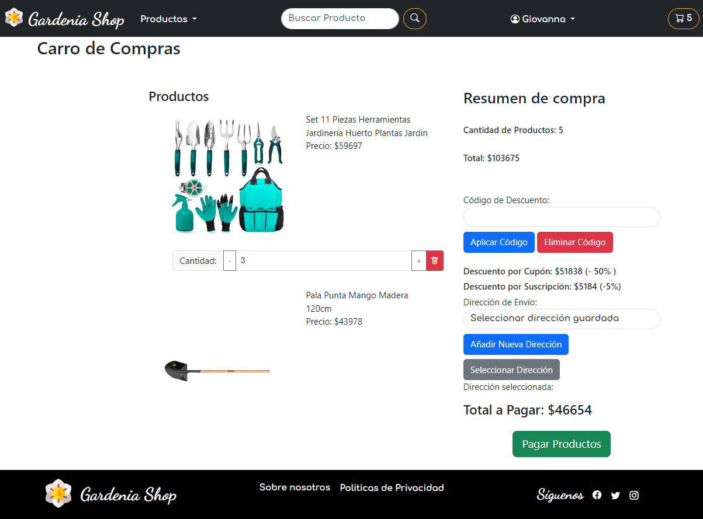

Slide 12
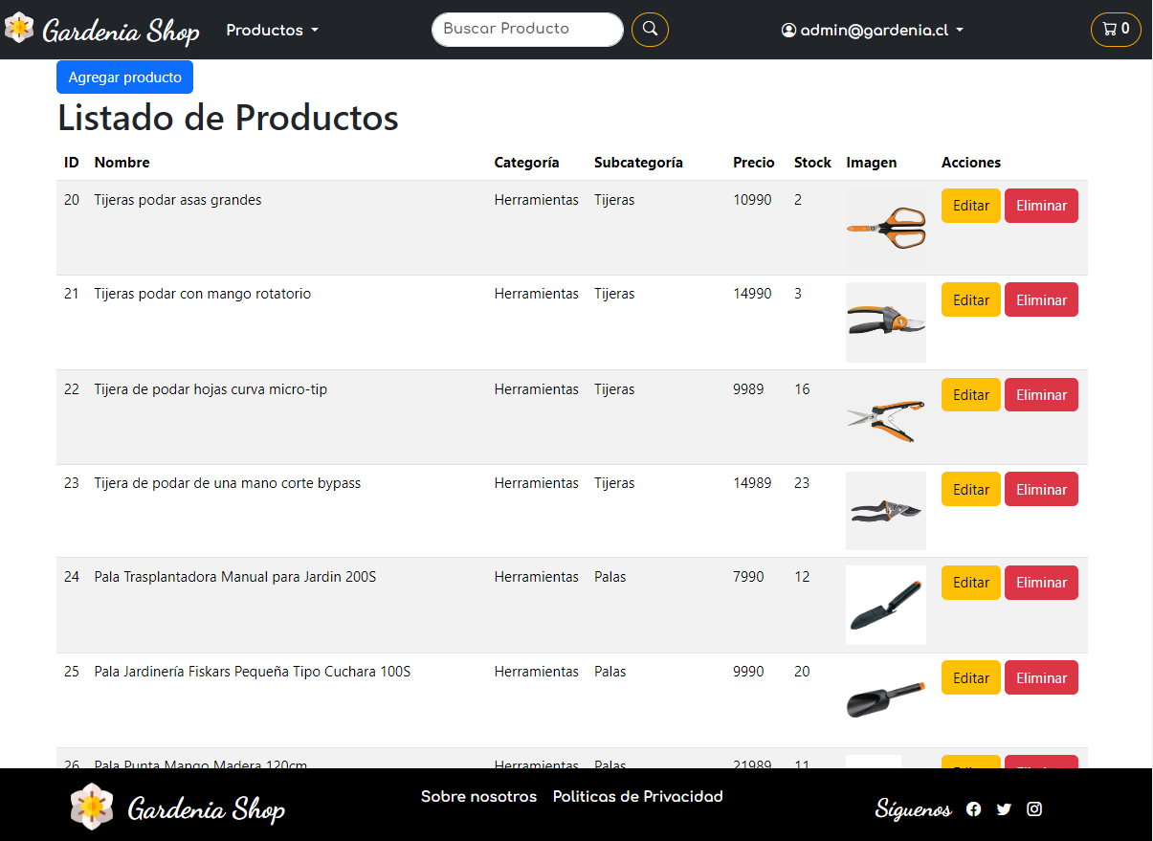

Slide 13
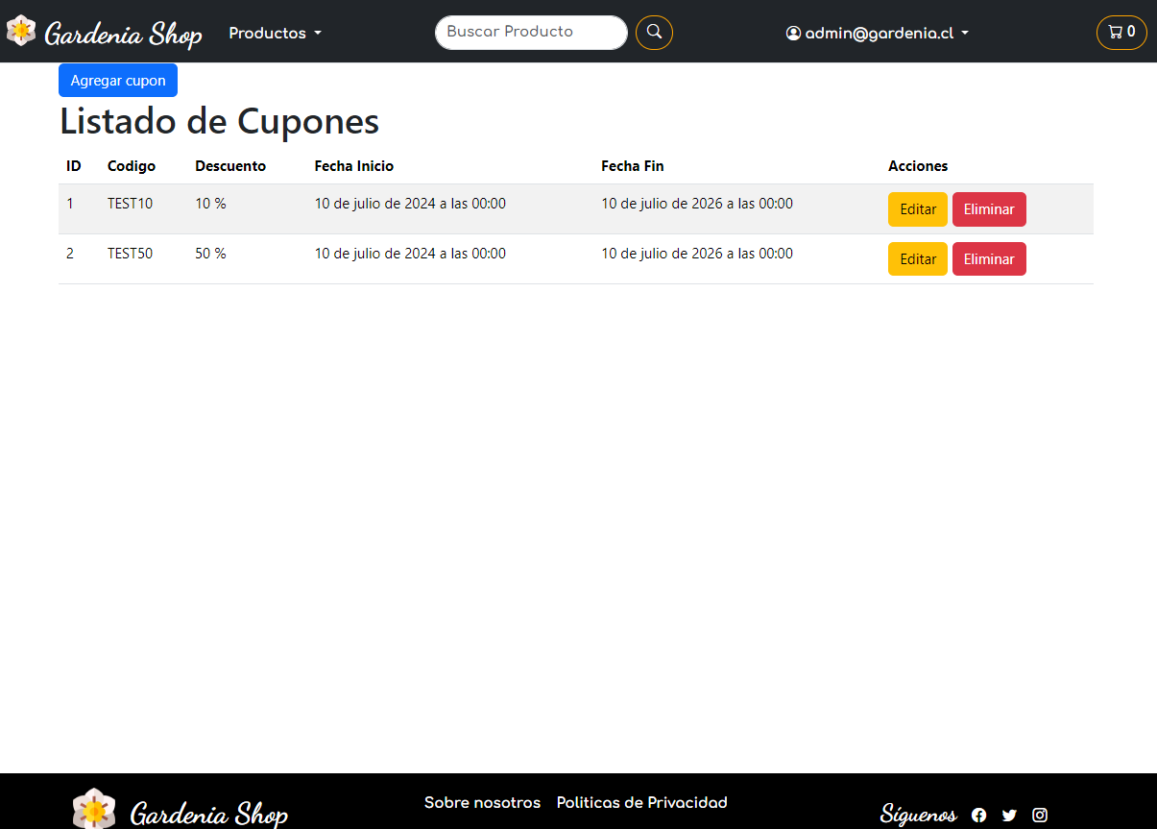

Slide 14
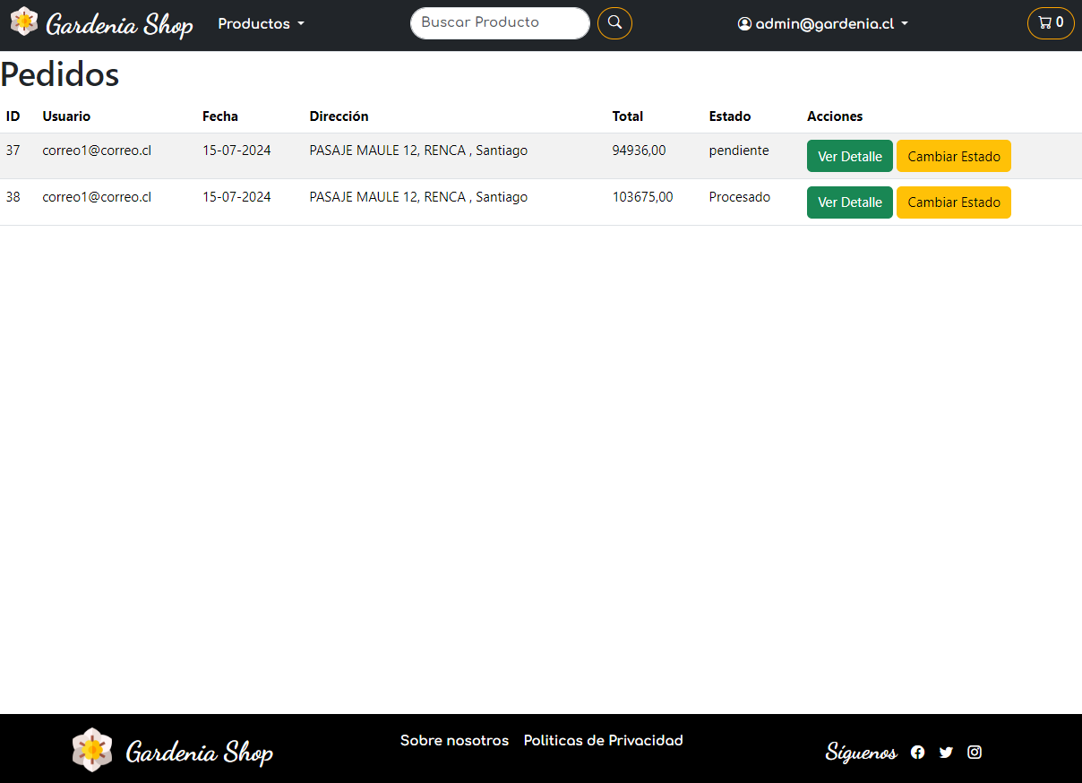

Slide 15
Propuestas de mejora
Implementación de interfaces de pago de transacciones
Autentificación de usuarios, mediante correo electrónico y otros medios.
Mejoras en desarrollo UX/UI, diseño e interfaz de usuarios

Slide 16





muchas gracias

